Slide 1
Projektstatus 07.12.2016
FreeSpace - Raumverwaltungsapp
SWE Projekt WS16/17
Gruppe 4, PO 2013

Slide 2
Inhaltsverzeichnis
Ampelstatus
Projektplan
Zeiterfassung
Fortschritt
Ziele für nächste Woche

Slide 3

Ampelstatus
Statuswechsel: Gelb → Grün
Im Zeitplan unseres Projektplans
Implementierung bereits fortgeschritten

Slide 4
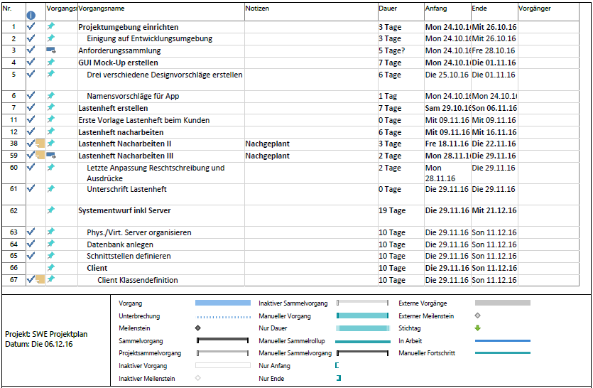
Projektplan – Detail

Slide 5
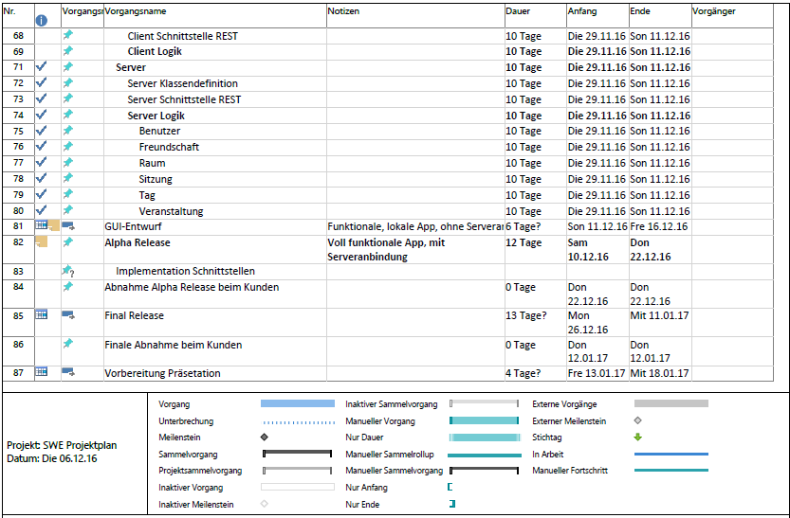
Projektplan – Detail

Slide 6
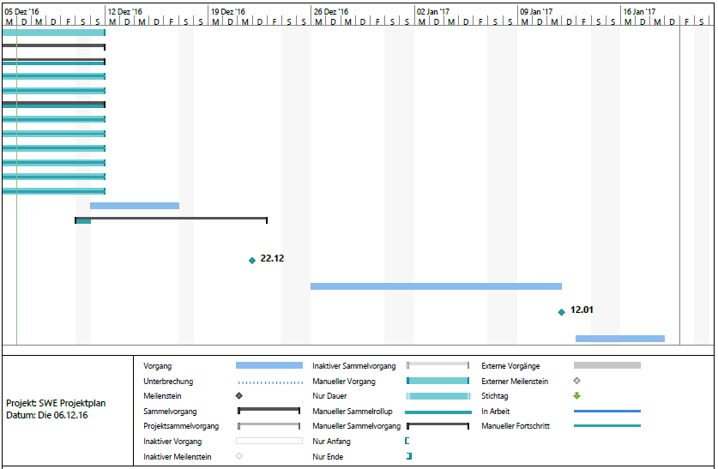
Projektplan – Detail

Slide 7
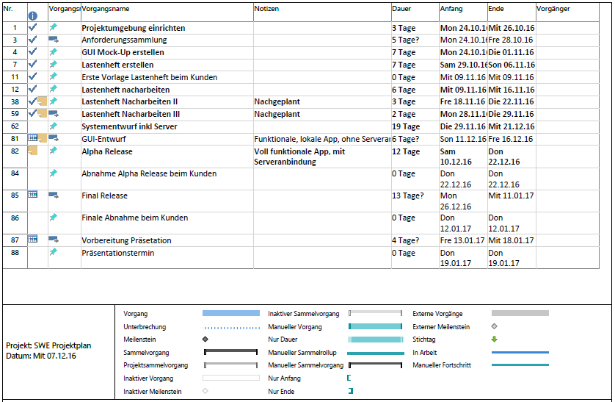
Projektplan - Gesamt

Slide 8
Zeiterfassung
KW 48 – 28.11. bis 04.12.
Rollen | Zeitaufwand (hh:mm)
Projektmanagement 3 Personen | 13:15
Vertriebsmanagement 2 Personen | 21:30
Qualitätsmanagement 3 Personen | 27:30
Technologiemanagement 2 Personen | 35:30

Slide 9
Fortschritt
Server:
Logik fertig implementiert
Client:
Seiten (Screens) sind fertig mit kleineren Bugs
Es fehlt: Karte, Qr-Scanner
Verbindung:
Fehlt noch

Slide 10
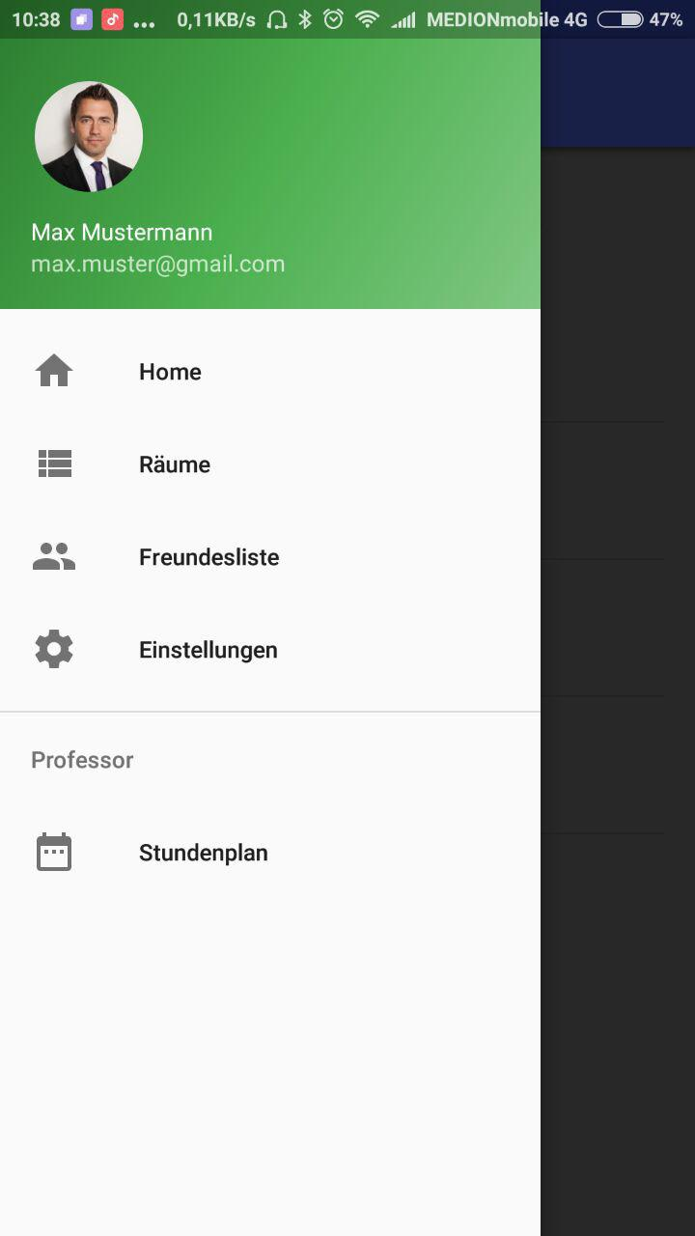
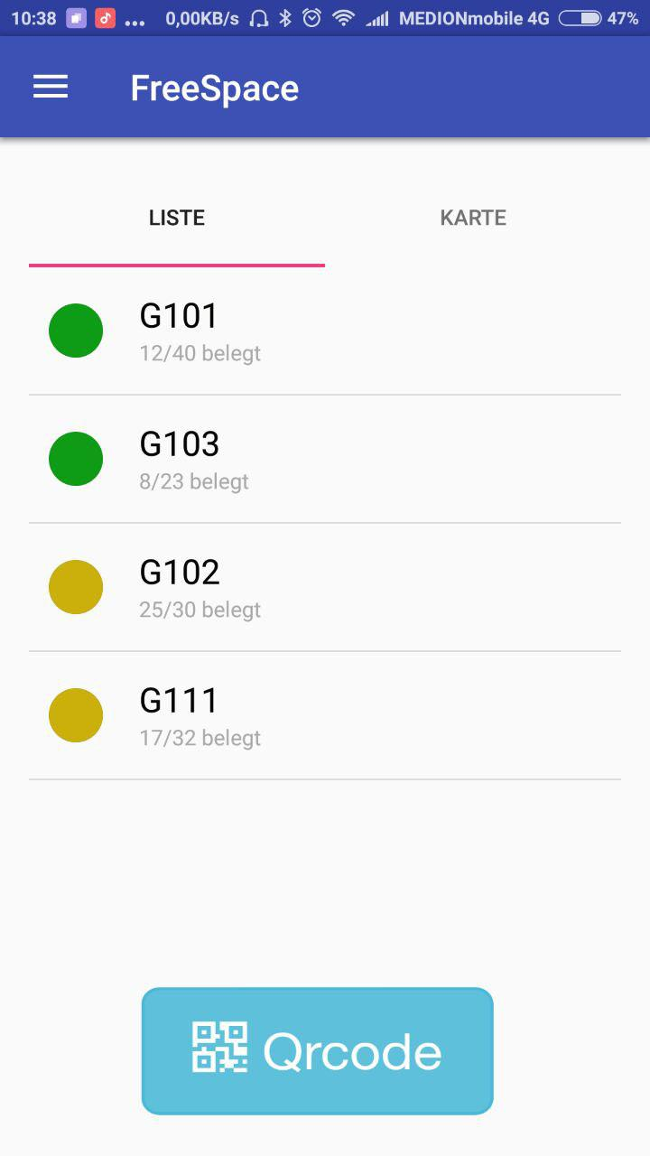
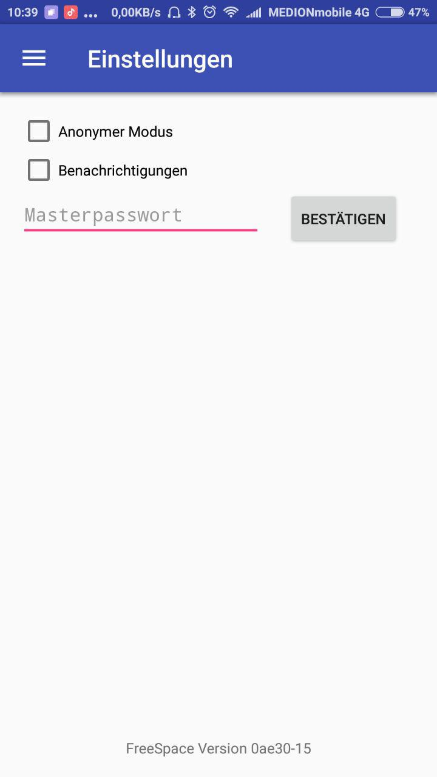
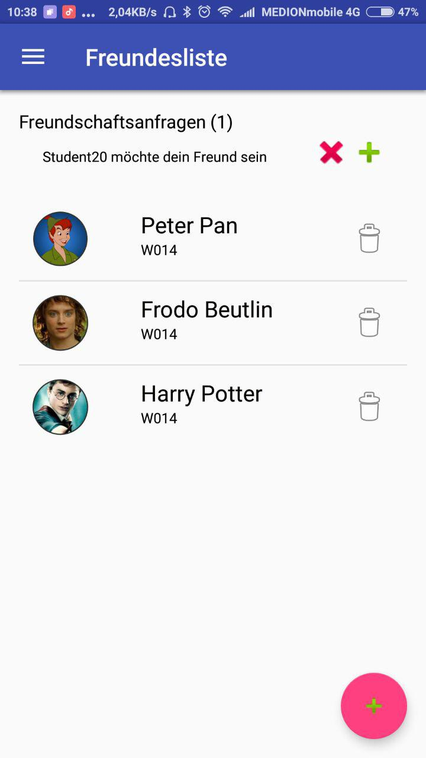
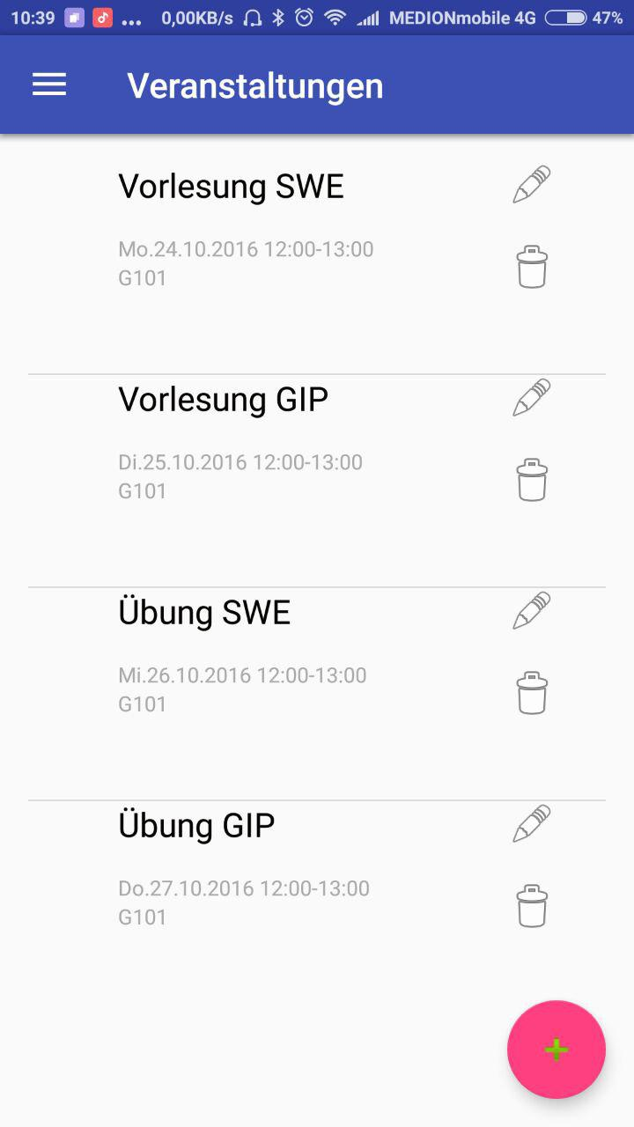
Fortschritt – Screenshots Client

Slide 11
Ziele für nächste Woche
Verbindung zwischen Client und Server realisieren sowie Testen
Bugs behebung

Slide 12
FH Aachen
SWE Projekt WS16/17
Gruppe 4, PO 2013 www.fh-aachen.de

